Slide 1
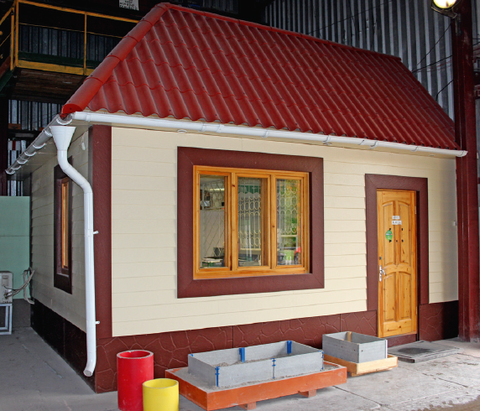
ПРЕДСТАВИТЕЛИ МСП РЕГИОНА
Комбинат «Волна»
Хризотилцементный сайдинг
для малоэтажного строительства 3-5 этажей
ВАРИАНТЫ ФАКТУР CАЙДИНГА BERGEN
гладкая
бриз
мятный шелк
дерево
ЦВЕТОВАЯ ПАЛИТРА БОЛЕЕ 3000 ОТТЕНКОВ
(ПО КАТАЛОГАМ RAL, ESTIMA, MONICOLOR NOVA, NSC
ярко-желтый
бежево-красный
ярко-красный
синий
черный
По желанию заказчика сайдинг может быть окрашен в любой цвет.
Параметр | Размер
Длина, мм | 1200; 1800; 2400
Ширина, мм | 190; 290
Толщина, мм | 8

